Slide 1
第2讲 进程与线程
张雷
zhangl@nju.edu.cn
南京大学计算机科学与技术系

Slide 2
主要内容
进程与线程基本概念
Linux进程的描述与管理
Linux内核通用链表
Linux线程编程技术
Linux进程的实现机制
Linux线程的实现机制

Slide 3


内核通用链表
通用双向链表结构
说明
  链表结构作为一个成员嵌入到宿主数据结构内
    链表结构可放在宿主结构内的任何位置
    一个宿主结构可有多个内核链表结构
Linux内核通用链表
通用双向链表优点：避免为每个数据项类型定义自己的链表

Slide 4
内核通用链表结构关系图
prev
next
Linux内核通用链表
空链表
prev
next
list_head结构
有两项链表的链表头
prev
next
含list_head
的定制结构
prev
next
List_entry宏的效果

Slide 5
内核通用链表的基本操作
声明与初始化
内核通用链表节点的插入/删除/移动
内核通用链表的遍历与访问
内核通用链表节点合并
Linux内核通用链表

Slide 6
内核通用链表的声明与初始化
声明时初始化链表
  #define LIST_HEAD_INIT(name) {&(name), &(name)}
  #define LIST_HEAD(name) \
  struct list_head name = LIST_HEAD_INIT(name)
运行时初始化链表
  #define INIT_LIST_HEAD(ptr) do {
  (ptr)->next = (ptr); (ptr)->prev = (ptr);
  } while (0)
内核通用链表的创建示例
  方法一
    LIST_HEAD(nf_sockopts)
  方法二
    struct list_head nf_sockopts;
    INIT_LIST_HEAD(&nf_sockopts)
Linux内核通用链表

Slide 7
内核通用链表成员的访问
核心问题
  内核通用链表仅保存宿主结构项中相应list_head成员变量的地址
  如何通过list_head成员访问到作为宿主结构地址，并得到其他成员变量信息
解决途径：list_entry宏定义
  list_entry(ptr, type, member)
Linux内核通用链表

Slide 8
内核通用链表访问方法：list_entry
由list_head链表节点获取对应的宿主结构项指针
  list_entry(ptr, type, member)
    ptr：当前list_head节点的指针（宿主结构项的list_head成员）
    type：宿主数据结构类型
    member：宿主数据结构中定义的list_head类型变量
举例
  访问nf_sockopts链表中首个nf_sockopt_ops变量
    struct nf_sockopt_ops *ops = list_entry(nf_sockopts->next, struct nf_sockopt_ops, list);
Linux内核通用链表

Slide 9
list_entry的实现机制
list_entry宏定义
  #define list_entry(ptr, type, member) container_of(ptr, type, member)
container_of宏定义(include/linux/kernel.h)
  #define container_of(ptr, type, member) ({ \
  //将链表中ptr转换成宿主结构type中成员member的类型
  const typeof( ((type *)0)->member ) *__mptr = (ptr); \
  // __mptr减去member成员偏移地址正好是type结构地址
  (type *)( (char *) __mptr - offsetof(type, member) );})
Linux内核通用链表

Slide 10
list_entry的实现机制
offsetof宏定义(include/linux/stddef.h)
  #define offsetof(TYPE, MEMBER) ((size_t) &((TYPE *)0)->MEMBER)
    size_t: 定义为unsigned int(i386)
      先求得结构成员在结构中的偏移量，然后根据成员变量的地址反过来得出属主结构变量的地址
    ((type *)0)->member: 将0地址强制"转换"为type结构的指针，再访问到type结构中的member成员
Linux内核通用链表

Slide 11
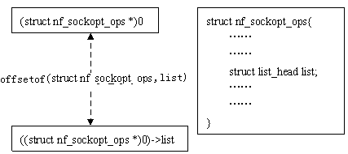
offsetof()的宏原理说明
Linux内核通用链表
当结构nf_sockopt_ops正好在地址0上时其成员list的地址，即成员位移。
对一给定结构，offsetof(type, member)是一个常量，list_entry()利用该不变的偏移量求得链表数据项的变量地址。

Slide 12
Linux 2.6内核通用链表的新特性
HASH链表(hlist)
  单指针表头双循环链表
    表头仅有一个指向首节点的指针，而没有指向尾节点的指针
    在可能是海量的HASH表中存储的表头就能减少一半的空间消耗
Linux内核通用链表

Slide 13
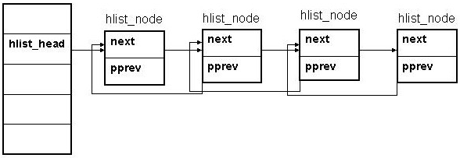
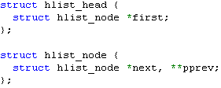
hlist与list的区别
Linux内核通用链表
list_head结构
list
first
hlist

Slide 14
hlist的定义
hlist的表头既没有prev，又没有next，只有一个first
为能统一地修改表头的first指针，即表头的first指针必须修改指向新插入的节点，hlist设计了pprev
  hlist的pprev不再是指向前一个节点的指针，而是指向前一个节点（可能是表头）中的next（对于表头则是first）指针
  表头插入的操作可以通过一致的“*(node->pprev)”访问和修改前节点的next(或first)指针
Linux内核通用链表
first

Slide 15
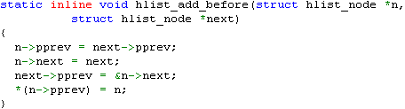
hlist相关操作
hlist_add_before函数定义（在next前面加入节点n ）
  next不能为空
Linux内核通用链表
//修改n的ppre
//修改n的next
//修改下一个节点的ppre，指向前一个节点的next
//修改前一个节点的next指针，对于头节点，*(n->pprev)即为first
first
n
next

Slide 16
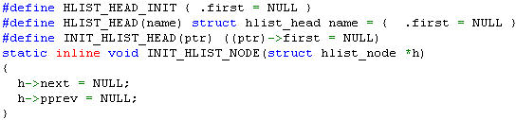
hlist相关操作
hlist的常用宏
Linux内核通用链表

Slide 17
hlist与list在遍历上的差别
若使用其宿主结构的指针进行遍历，则hlist与list也略有不同
  hlist在遍历时需要一个指向hlist_node的临时指针
    该指针的引入，一是为了遍历，更主要的目的在于判断结束
      因为hlist最后一个节点的next为NULL，只有hlist_node指向NULL时才算结束，而这个NULL不包含在任何寄生结构内，不能通过tpos->member的方式访问到，故必须引入临时变量pos
    list的遍历在list_entry的参数中实现
Linux内核通用链表

Slide 18
hlist与list在遍历上的差别（续）
Linux内核通用链表
#define list_for_each_entry(tpos, head, member) \
for (tpos = list_entry((head)->next, typeof(*tpos), member); \
prefetch(tpos->member.next), &tpos->member != (head); \
tpos = list_entry(tpos->member.next, typeof(*tpos), member))
#define hlist_for_each_entry(tpos, pos, head, member) \
for (pos = (head)->first; \
pos && ({ prefetch(pos->next); 1;}) && \
({ tpos = hlist_entry(pos, typeof(*tpos), member); 1;}); \
pos = pos->next)

Slide 19
主要内容
进程与线程基本概念
Linux进程的描述与管理
Linux内核通用链表
Linux多线程编程技术
Linux进程的实现机制
Linux线程的实现机制

Slide 20
Linux线程编程
Platform | 50000 fork() |  |  | 50000 pthread_create()
 | real | user | sys | real | user | sys
Intel 2.6 GHz Xeon E5-2670 (16 cores/node) | 8.1 | 0.1 | 2.9 | 0.9 | 0.2 | 0.3
Intel 2.8 GHz Xeon 5660 (12 cores/node) | 4.4 | 0.4 | 4.3 | 0.7 | 0.2 | 0.5
AMD 2.3 GHz Opteron (16 cores/node) | 12.5 | 1.0 | 12.5 | 1.2 | 0.2 | 1.3
AMD 2.4 GHz Opteron (8 cores/node) | 17.6 | 2.2 | 15.7 | 1.4 | 0.3 | 1.3
IBM 4.0 GHz POWER6 (8 cpus/node) | 9.5 | 0.6 | 8.8 | 1.6 | 0.1 | 0.4
IBM 1.9 GHz POWER5 p5-575 (8 cpus/node) | 64.2 | 30.7 | 27.6 | 1.7 | 0.6 | 1.1
IBM 1.5 GHz POWER4 (8 cpus/node) | 104.5 | 48.6 | 47.2 | 2.1 | 1.0 | 1.5
INTEL 2.4 GHz Xeon (2 cpus/node) | 54.9 | 1.5 | 20.8 | 1.6 | 0.7 | 0.9
INTEL 1.4 GHz Itanium2 (4 cpus/node) | 54.5 | 1.1 | 22.2 | 2.0 | 1.2 | 0.6

Slide 21
pthread介绍
基于POSIX标准的线程编程接口
  包括一个pthread.h头文件和一个线程库
  编译方法： gcc –g **.c -o *** –lpthread
功能
  线程管理
    支持线程创建/删除、分离/联合，设置/查询线程属性
  互斥
    处理同步，称为“mutex”
      创建/销毁、加锁/解锁互斥量，设置/修改互斥量属性
  条件变量
    支持基于共享互斥量的线程间通信
      建立/销毁/等待/触发特定条件变量，设置/查询条件变量属性
Linux线程编程技术

Slide 22
pthread变量类型的命名规则
Linux线程编程技术
前缀形式 | 功能组
pthread_ | 线程自身及其他子例程
pthread_attr_ | 线程属性对象
pthread_mutex_ | 互斥变量
pthread_mutexattr_ | 互斥属性对象
pthread_cond_ | 条件变量
pthread_condattr_ | 条件属性对象
pthread_key_ | 特定线程数据键

Slide 23
线程创建
函数原型
  int pthread_create(pthread_t *thread, const pthread_attr_t *attr，void *(*start_rtn) (void*)，void * arg);
参数说明
  thread: 待创建线程的id指针
  attr: 创建线程时的线程属性
  v(*start_rtin)(void*): 返回值是void*类型的指针函数
  arg: start_routine的参数
返回值
  成功返回0
  失败返回错误编号
    EAGAIN：表示系统限制创建新的线程，如线程数目过多
    EINVAL：代表线程属性值非法
Linux线程编程技术

Slide 24
线程创建示例
#include <pthread.h>
#include <stdio.h>
void *create(void *arg) {
printf("new thread created ..... ");
}
int main(int argc,char *argv[]){
pthread_t tidp;
int error;
error=pthread_create(&tidp, NULL, create, NULL);
if(error!=0)
{
printf("pthread_create is not created ... ");
return -1;
}
printf("prthread_create is created... ");
return 0;
}
Linux线程编程技术

Slide 25
pthread_create()的参数传递问题
基本问题
  int pthread_create(pthread_t *thread, const pthread_attr_t *attr，void *(*start_routine) (void*)，void * arg);
    仅允许传递一个参数给线程待执行的函数
    如何传递多个参数
解决途径
  构造一个包含所有参数的结构，将结构指针作为参数传递给pthread_create()
  所有参数必须利用(void *)来传递
Linux线程编程技术

Slide 26
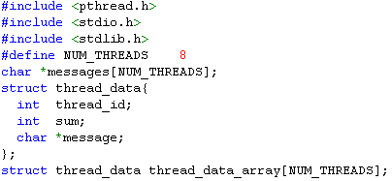
pthread_create()参数传递—正确示例
向新建线程同时传入线程号/消息/线程号总和
Linux线程编程技术

Slide 27
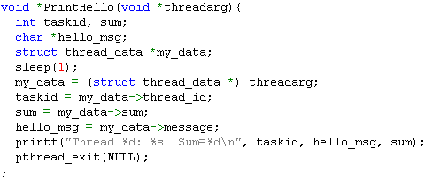
pthread_create() 参数传递—正确示例(续)
向新建线程同时传入线程号/消息/线程号总和
Linux线程编程技术

Slide 28
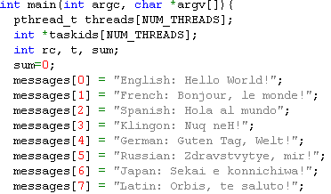
pthread_create()参数传递—正确示例(续)
向新建线程同时传入线程号/消息/线程号总和
Linux线程编程技术

Slide 29
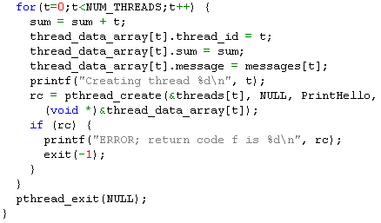
pthread_create()参数传递—正确示例(续)
向新建线程同时传入线程号/消息/线程号总和
Linux线程编程技术

Slide 30
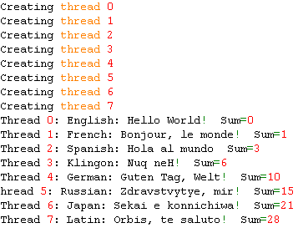
pthread_create()参数传递—正确示例(续)
向新建线程同时传入线程号/消息/线程号总和
Linux线程编程技术

Slide 31
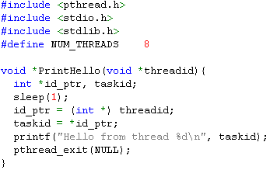
pthread_create()参数传递—错误示例
向新建线程传入线程号信息
Linux线程编程技术

Slide 32
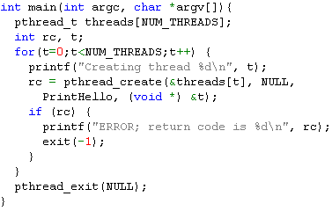
pthread_create()参数传递—错误示例(续)
错误示例
Linux线程编程技术

Slide 33
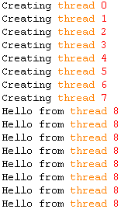
pthread_create()参数传递—错误示例(续)
运行结果
Linux线程编程技术

Slide 34
线程ID的访问
获取线程自身的id
  函数原型
    pthread_t pthread_self(void);
  返回值
    调用线程的线程id
比较线程ID
  函数原型
    int pthread_equal(pthread_t tid1, pthread_t tid2);
  参数
    tid1：线程1的id
    tid2：线程2的id
  返回值
    相等返回非0值，否则返回0
Linux线程编程技术

Slide 35
线程终止
正常终止
  方法1：线程自己调用pthread_exit()
    void pthread_exit(void *rval_ptr);
    rval_ptr 线程退出返回的指针，进程中其他线程可调用pthread_join（）访问到该指针
  方法2：在线程函数执行return
非正常终止
  其它线程的干预
  自身运行出错
Linux线程编程技术

Slide 36
线程执行轨迹
同步方式（非分离状态）
  等待新创建线程执行结束
  只有当pthread_join()返回时，创建线程才算终止，才能释放自己占用的系统资源
异步方式（分离状态）
  未被其他线程等待，自己运行结束即可终止线程，并释放系统资源
Linux线程编程技术

Slide 37
线程同步终止
函数原型
  int pthread_join( pthread_t thread, void ** rval_ptr);
功能
  调用者将挂起并等待新线程终止
  当新线程调用pthread_exit()退出或者return时，进程中的其他线程可通过pthread_join()获得进程的退出状态
使用约束
  一个新线程仅仅允许一个线程使用该函数等待它终止
  被等待线程应处于可join状态，即非DETACHED状态
返回值
  成功结束返回值为0，否则为错误编码
说明
  类似于waitpid()
Linux线程编程技术

Slide 38
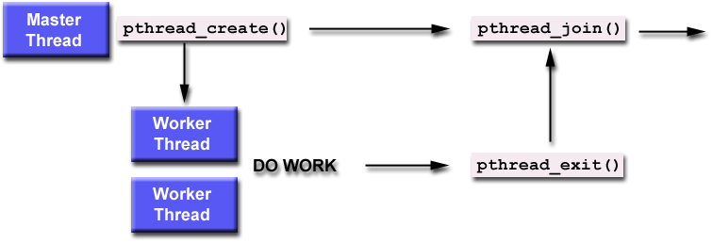
线程同步终止
Linux线程编程技术

Slide 39
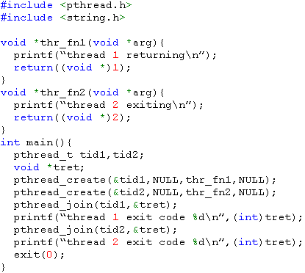
线程同步终止示例
Linux线程编程技术
thread 1 returning
thread 2 exiting
thread 1 exit code 1
thread 2 exit code 2

Slide 40
线程分离终止
函数原型
  int pthread_detach(pthread_t thread)
功能
  执行该函数后线程处于DETACHED状态
  处于该状态的线程结束后自动释放内存资源，不能被pthread_join()同步
说明
  当线程被分离时，不能用pthread_join()等待其终止状态
  为避免内存泄漏，线程终止要么处于分离状态，要么处于同步状态
Linux线程编程技术

Slide 41
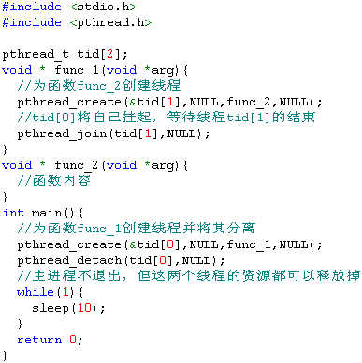
线程分离终止示例
Linux线程编程技术

Slide 42
线程通信
互斥锁
条件变量
Linux线程编程技术

Slide 43
Linux线程的互斥机制
mutex功能
  阻止资源竞争
  保护共享数据
  实现线程同步
mutex基本特点
  在任一时刻，只有一个线程可获得mutex
  其他线程需等待，直到拥有mutex的线程放弃
Linux线程编程技术

Slide 44
mutex的一般使用步骤
创建/初始化mutex
使用mutex
  各线程尝试获取mutex
    但任一时刻仅有一个线程能够获取mutex并拥有它
  拥有mutex的线程执行需访问临界资源的特定处理例程
  拥有线程释放mutex
  其他线程尝试获取mutex
  重复上述步骤
销毁 mutex
Linux线程编程技术

Slide 45
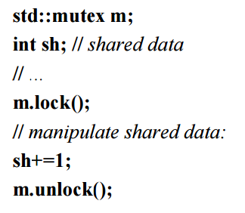
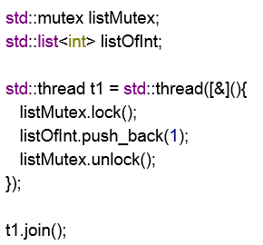
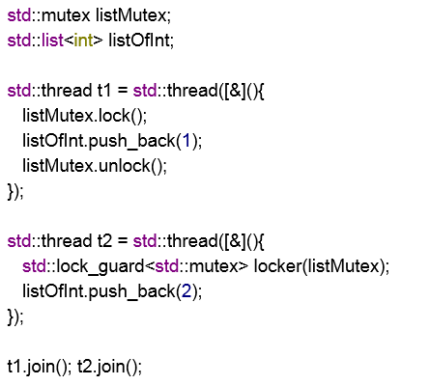
C++ mutex
std::mutex

Slide 46
互斥锁创建
声明mutex变量：pthread_mutex_t类型
在使用前必须已经初始化（两种方式）
  静态方式
    pthread_mutex_t mutex=PTHREAD_MUTEX_INITIALIZER
  动态方式
    int pthread_mutex_init(pthread_mutex_t *mutex, const pthread_mutexattr_t *mutexattr)
    返回值
      成功返回0
      失败返回错误编号
  说明
    mutex初始时是unlocked（未加锁的）的
Linux线程编程技术

Slide 47
互斥锁的销毁
函数原型
  int pthread_mutex_destroy(pthread_mutex_t *mutex)
    销毁一个互斥锁
    释放其占用的资源，且要求锁当前处于开放状态
Linux线程编程技术

Slide 48
互斥锁操作
加锁
  int pthread_mutex_lock(pthread_mutex_t *mutex);
    若mutex已被其他线程加锁，该调用会阻塞线程直到mutex被解锁
尝试加锁
  int pthread_mutex_trylock(pthread_mutex_t *mutex);
    若mutex已经被加锁，立即返回“busy”错误码
    利用此调用可以防止在优先级倒置所出现的死锁
解锁
  int pthread_mutex_unlock(pthread_mutex_t *mutex);
    拥有mutex的线程使用完保护资源后，调用该解锁mutex。在下面的情况中，将返回一个错误
      mutex已解锁
      mutex被其他线程加锁
Linux线程编程技术

Slide 49
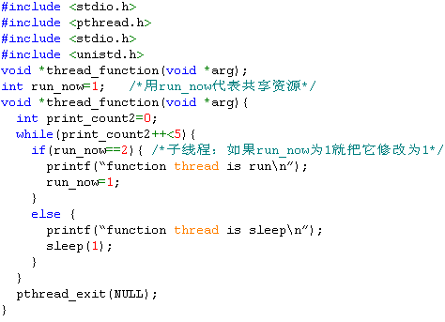
mutex变量使用示例—修改前
要求父子线程互斥使用run_now
Linux线程编程技术

Slide 50
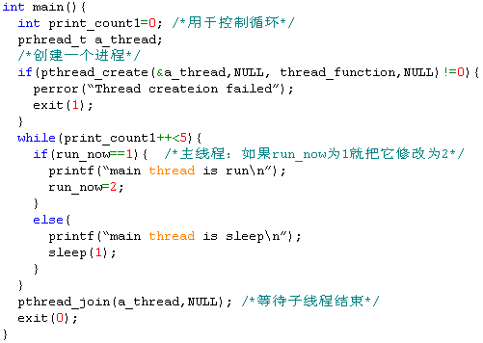
mutex变量使用示例—修改前
Linux线程编程技术

Slide 51
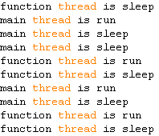
mutex变量使用示例—修改前
运行结果
  main线程和function线程是交替运行，都可对run_now进行操作
Linux线程编程技术

Slide 52
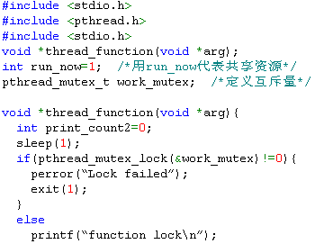
mutex变量使用示例—修改后
Linux线程编程技术
定义work_mutex变量,实现互斥访问

Slide 53
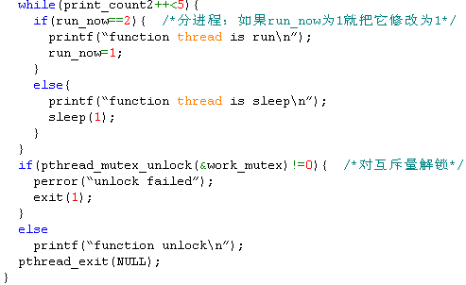
mutex变量使用示例—修改后
Linux线程编程技术

Slide 54
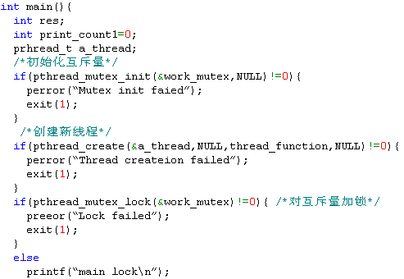
mutex变量使用示例—修改后
Linux线程编程技术

Slide 55
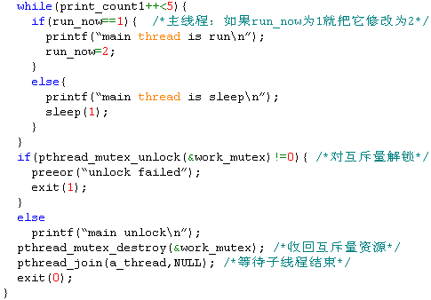
mutex变量使用示例—修改后
Linux线程编程技术

Slide 56
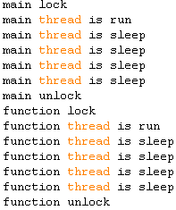
mutex变量使用示例—修改后
运行结果
Linux线程编程技术

Slide 57
条件变量
互斥锁的缺点
  通过控制存取数据来实现线程同步
  线程不断轮询条件是否满足（忙等），资源消耗大
条件变量
  利用线程间共享的全局变量实现同步
  条件变量使线程睡眠等待特定条件出现（无需轮询）
  使用方法
    通常条件变量和互斥锁同时使用
    一个线程因等待“条件变量的条件成立”而挂起
    另一个线程使“条件成立”（发送“条件成立”信号）
Linux线程编程技术

Slide 58
条件变量典型使用步骤
申明/初始化需要同步的全局数据/变量（如count）
申明和初始化一个条件变量对象
申明和初始化对应的mutex
创建若干进程，并运行之
Linux线程编程技术

Slide 59
条件变量检测
条件检测在互斥锁的保护下进行
  如果条件为假，一个线程自动阻塞
  若另一个线程改变了条件，它发信号给关联的条件变量，唤醒一个或多个等待它的线程
    重新获得互斥锁
    重新评价条件
Linux线程编程技术

Slide 60
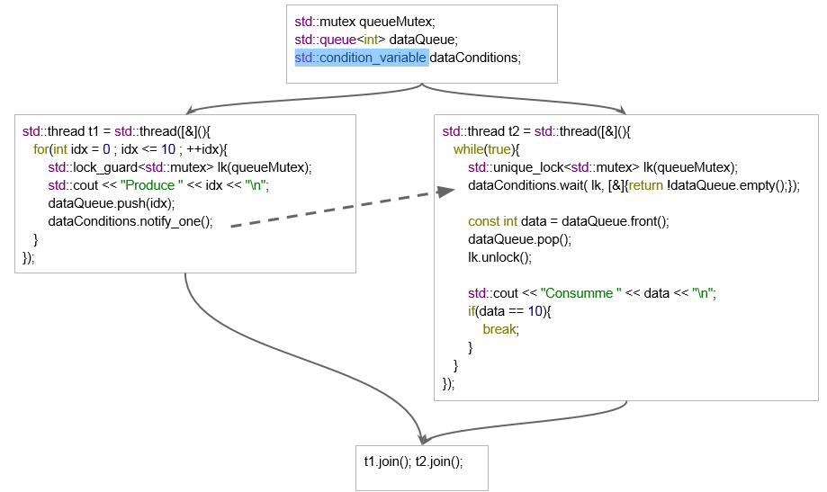
C++ Condition Variables
std::condition_variable

Slide 61
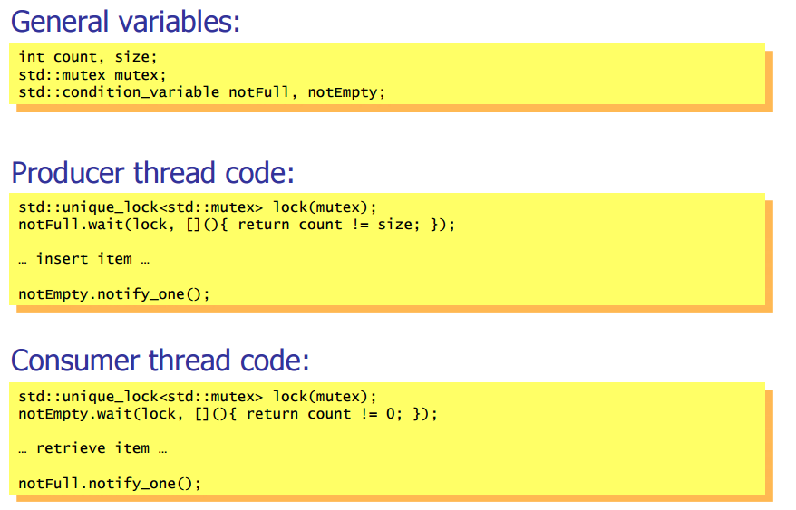
C++ Condition Variables

Slide 62
条件变量的初始化
声明条件变量：pthread_cond_t 类型
使用前必须初始化，有两种方法初始化方法
  静态方式
    pthread_cond_t condition=PTHREAD_COND_INITIALIZER
  动态方式
    int pthread_cond_init(pthread_cond_t *cond, const pthread_condattr_t *attr)
      被创建的条件变量ID通过参数返回给调用线程
      该方法允许设置条件变量属性
Linux线程编程技术

Slide 63
条件变量的销毁
函数原型
  int pthread_cond_destroy(pthread_cond_t *cond);
功能说明
  销毁指定条件变量，同时释放为其分配的资源
Linux线程编程技术

Slide 64
条件变量的等待
函数原型
  int pthread_cond_wait(pthread_cond_t *cond, pthread_mutex_t *mutex);
  int pthread_cond_timedwait(pthread_cond_t *cond, pthread_mutex_t mytex, const struct timespec *abstime);
说明
  阻塞调用线程，直到满足特定的条件
    当该线程运行时，会被加锁，阻塞时会自动解锁
    当收到信号唤醒线程时，会被线程自动上锁
    当线程完成更新共享数据后，需显式解锁
  互斥锁必须是普通锁或者适应锁
  调用前必须由本线程加锁，激活前要保持锁是锁定状态
Linux线程编程技术

Slide 65
条件变量的激活
函数原型
  int pthread_cond_signal(pthread_cond_t *cond);
  int pthread_cond_broadcast(pthread_cond_t *cond);
说明
  用于通知（唤醒）等待在条件变量上的另一线程
  在被加锁后被调用，在完成pthread_cond_wait()运行后必须解锁
  二者区别
    pthread_cond_signal()激活一个等待该条件的线程
    pthread_cond_broadcast()激活所有等待的线程
    如果多于一个线程处于阻塞状态，应该用pthread_cond_broadcast()代替pthread_cond_signal()
Linux线程编程技术

Slide 66
条件变量等待与激活使用说明
如果没有线程处于pthread_cond_wait()状态，调用pthread_cond_signal()将不起作用
当使用上述函数时，必须正确的加锁和解锁
  在调用pthread_cond_wait()之前没有成功加锁mutex会导致线程不会阻塞
  在调用 pthread_cond_signal()后没有成功解锁mutex，会导致pthread_cond_wait()一直运行 (保持线程阻塞)
Linux线程编程技术

Slide 67
条件变量典型使用步骤
进程1 | 进程2
1、执行程序，直到必须等待特定条件（如计数器必须满足特定值）； 2、显式对关联mutex上锁并检查全局变量的当前值； 3、调用ptread_cond_wait()进入阻塞等待，等待进程2发送信号（说明：ptread_cond_wait()会自动对关联mutex解锁，以便可以被线程B使用）； 4、接收到信号后，唤醒并自动对关联mutex上锁； 5、显式对关联mutex解锁； 6、继续执行。 | 1、执行自身程序； 2、显式对关联mutex上锁并修改进程1所等待的全局变量的值； 3、检查进程1所等待的全局变量的值：若满足期待条件，调用pthread_cond_signal()向进程1发送信号； 4、显式对关联mutex解锁； 5、继续执行。
主线程 (join/continue)
Linux线程编程技术

Slide 68
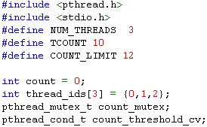
条件变量示例1
Linux线程编程技术

Slide 69
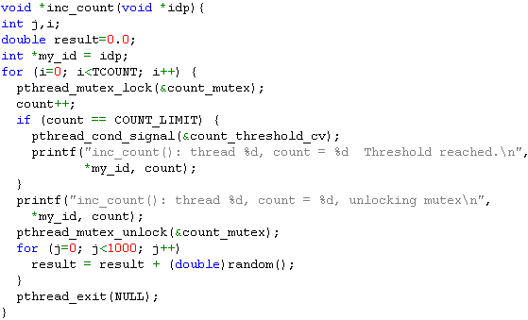
条件变量示例1(续)
Linux线程编程技术

Slide 70
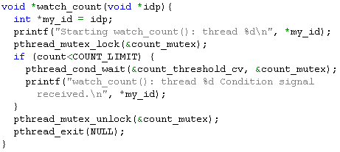
条件变量示例1(续)
Linux线程编程技术

Slide 71
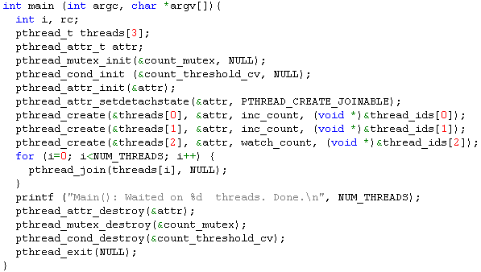
条件变量示例1(续)
Linux线程编程技术

Slide 72
条件变量示例1(续)
输出结果
inc_count(): thread 0, count = 1, unlocking mutex
Starting watch_count(): thread 2
inc_count(): thread 1, count = 2, unlocking mutex
inc_count(): thread 0, count = 3, unlocking mutex
inc_count(): thread 1, count = 4, unlocking mutex
inc_count(): thread 0, count = 5, unlocking mutex
inc_count(): thread 0, count = 6, unlocking mutex
inc_count(): thread 1, count = 7, unlocking mutex
inc_count(): thread 0, count = 8, unlocking mutex
inc_count(): thread 1, count = 9, unlocking mutex
inc_count(): thread 0, count = 10, unlocking mutex
inc_count(): thread 1, count = 11, unlocking mutex
inc_count(): thread 0, count = 12 Threshold reached.
inc_count(): thread 0, count = 12, unlocking mutex
watch_count(): thread 2 Condition signal received.
inc_count(): thread 1, count = 13, unlocking mutex
inc_count(): thread 0, count = 14, unlocking mutex
inc_count(): thread 1, count = 15, unlocking mutex
inc_count(): thread 0, count = 16, unlocking mutex
inc_count(): thread 1, count = 17, unlocking mutex
inc_count(): thread 0, count = 18, unlocking mutex
inc_count(): thread 1, count = 19, unlocking mutex
inc_count(): thread 1, count = 20, unlocking mutex
Main(): Waited on 3 threads. Done.
Linux线程编程技术

Slide 73
条件变量示例2
采用多线程技术解决生产者/消费者问题
  也称有界缓冲区问题
    多个生产者线程向缓冲区中写数据
    多个消费者线程从缓冲区中读取数据
  生产者线程和消费者线程必须满足
    生产者写入缓冲区的数目不能超过缓冲区容量
    消费者读取的数目不能超过生产者写入的数目
Linux线程编程技术

Slide 74
生产者/消费者问题—问题分析
缓冲区须被生产者/消费者进程互斥访问
  生产者进程
    多个并发写进程互斥改变写指针
    写入条件：缓冲区非满
  消费者进程
    多个并发读进程互斥改变读指针
    读取条件：缓冲区非空
  读/写指针设计
    初始化时，读指针和写指针均为0
    缓冲区为空：读指针 = 写指针
    缓冲区为满： (写指针+ 1) % BUFFER_SIZE = 读指针
Linux线程编程技术

Slide 75
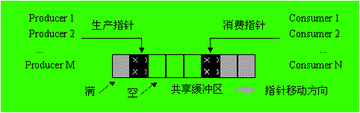
生产者/消费者问题—问题分析
缓冲区访问结构示意图
关键问题
  如何利用线程互斥变量机制定义缓冲区结构
  如何利用线程同步通信机制协调生产者/消费者进程通信
解决途径
  线程条件变量通信机制
Linux线程编程技术

Slide 76
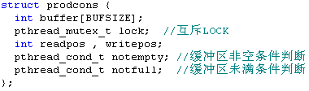
生产者/消费者问题—解题思路
缓冲区结构定义
  一个mutex变量：pthread_mutex_t
    lock
  两个条件变量： pthread_cond_t
    分别控制缓存空/满状态指示
    notempty
    notfull
Linux线程编程技术

Slide 77
生产者/消费者问题—解题思路(续)
生产者/消费者进程之间的同步通信协调
Linux线程编程技术
生产者进程 | 消费者进程
1、调用pthread_mutex_lock()对lock上锁，并根据以下条件判断缓冲区是否已满； (writepos + 1) % BUFSIZE == readpos 2、若满，调用ptread_cond_wait()进入阻塞，等待notfull条件变量； 3、写入数据并移动写指针writepos； 4、调用pthread_cond_signal()向消费者信号通过notempty条件变量; 5、调用pthread_mutex_unlock()对mutex解锁。 | 1、调用pthread_mutex_lock()对lock上锁，并根据以下条件判断缓冲区是否为空； writepos == readpos 2、若空，调用ptread_cond_wait()进入阻塞，等待notempty条件变量； 3、读取数据并移动读指针readpos； 4、调用pthread_cond_signal()向消费者信号通过notfull条件变量; 5、调用pthread_mutex_unlock()对mutex解锁。

Slide 78
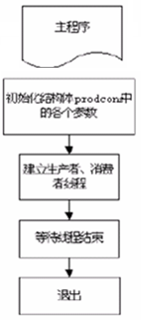
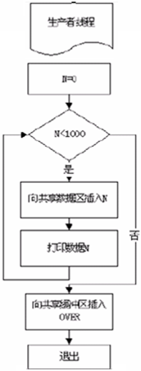
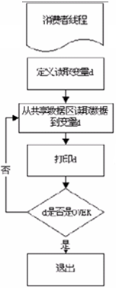
生产者/消费者问题—解决方案
主程序启动生产者/消费者线程
  生产者线程顺序地将0 到1000写入循环缓冲区
  消费者线程不断地从共享的循环缓冲区读取数据
Linux线程编程技术

Slide 79
生产者/消费者问题—关键函数
线程管理相关函数
  int pthread_create( );
  int pthread_join();
线程互斥控制相关函数
  int pthread_mutex_init();
  int pthread_mutex_lock();
  int pthread_mutex_unlock();
线程条件变量控制相关函数
  int pthread_cond_init();
  int pthread_cond_wait();
  int pthread_cond_signal();
Linux线程编程技术

Slide 80
主要内容
进程与线程基本概念
Linux进程的描述与管理
Linux内核通用链表
Linux线程编程技术
Linux进程的实现机制
Linux线程的实现机制

Slide 81

Linux系统启动过程
打开PC电源
BIOS开机自检
  按BIOS中设置的启动设备(通常是硬盘)启动
  启动设备上安装的引导程序lilo或grub开始引导Linux
内核引导
  如果有多个CPU，则先启用一个CPU来启动内核
执行init程序
启动getty，打开终端供用户登录系统
用户登录成功后，进入Shell环境
Linux进程的实现机制

Slide 82
Linux进程系统启动过程
执行init()函数
1）初始化内核并进行系统配置
2）创建若干个用于高速缓存和虚拟主存管理的内核线程
3）调用execve( )从文件/etc/inittab中装入可执行程序init( )
0号进程：系统自举过程，实质为内核本身。通过int 0x80系统调用创建1号内核线程
1号内核线程：不可使用虚拟存储空间，但可直接使用物理地址空间
判断：比较ESP和ESI。值相等为0号进程，否则为1号内核线程
Linux进程的实现机制
0号进程
1号进程
bdflush
dpiod
……
kswapd
内核态
用户态
注意：没有使用fork()！
1号进程
shell1
getty2
gettyn
用户进程1
用户进程2
首个用户进程(init进程)
1）按照配置文件/etc/initab的要求，完成系统启动工作
2）创建编号若干个终端注册进程getty
子进程1
子进程2

Slide 83
Linux进程系统启动过程说明
Linux的0号进程
  称为0号进程或idle进程或swapper进程
  维护Linux内核代码段、数据段及堆栈
  是唯一一个通过静态分配创建的进程[arch/x86/kernel/init_task.c]
    INIT_TASK完成init_task变量中进程描述符初始化
    INIT_THREAD_INFO完成对init_thread_info中thread_info及内核堆栈的初始化
    INIT_MM, INIT_FS, INIT_FILES, INIT_SIGNALS, INIT_SIGHAND等宏初始化进程描述符的各个对应域
    主内核页全局目录存放在swapper_pg_dir变量中
  start_kernel函数(/init/main.c)初始化内核所需所有数据结构、激活中断、创建1号内核线程
Linux进程的实现机制

Slide 84
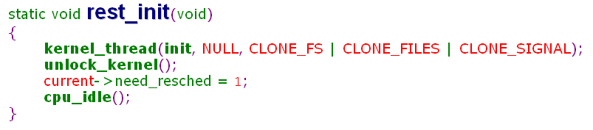
Linux进程系统启动过程说明
Linux的1号内核进程
  又称为init进程（PID=1）
  由0号进程在start_kernel函数中调用rest_init创建
  调度程序选择到init进程时，init进程开始执行init()函数
  创建init进程后，进程0执行cpu_idle()函数
    该函数本质上是在开中断的情况下重复执行hlt汇编语言指令，只有没有其他进程处于TASK_RUNNING状态下才执行进程0
Linux进程的实现机制

Slide 85
Linux进程系统启动过程说明
init()函数说明
  实现从内核态到用户态的切换
  为常规内核任务初始化一些必要的内核线程
    kflushd：刷新‘脏’缓冲区中内容到磁盘，归还内存
    kswapd：执行内存回收功能
  调用系统调用execve()装入可执行程序init
    init内核线程变成一个普通进程(拥有自己的进程内核数据结构)
    但init进程从不终止，因为它创建和监控操作系统外层的所有进程的活动
Linux进程的实现机制

Slide 86
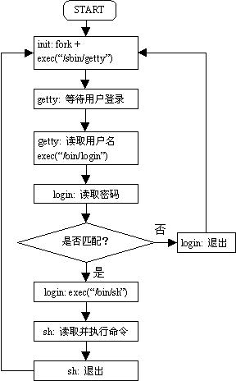
Linux用户空间的初始化流程
Linux进程的实现机制

Slide 87
Linux进程创建特点
传统UNIX操作系统
  子进程复制父进程所拥有的资源
  缺点
    创建过程慢、效率低、子进程复制的很多资源不会被使用
现代UNIX内核：引入三种机制优化进程创建效率
  写时复制技术（Copy-On-Writing）
  轻量级进程
    允许父子进程共享页表、打开文件列表、信号处理等数据结构
    但每个进程应该有自己的程序计数器、寄存器集合、核心栈和用户栈
  vfork()
    新进程可共享父进程的内存地址空间
Linux进程的实现机制

Slide 88
Linux进程创建方法
在终端输入命令，由shell进程创建一个新进程
进程创建函数
  pid_t fork(void);
  pid_t vfork(void);
  int clone(int (*fn)(void * arg), void *stack, int flags, void * arg)；
    创建轻量级线程
三函数都调用同一内核函数do_fork( ) [/kernel/fork.c]
Linux进程的实现机制

Slide 89
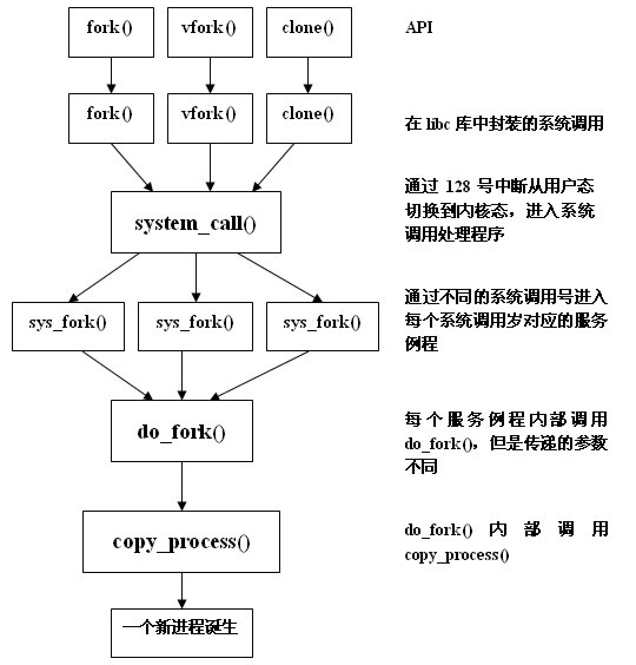
Linux进程创建方法

Slide 90
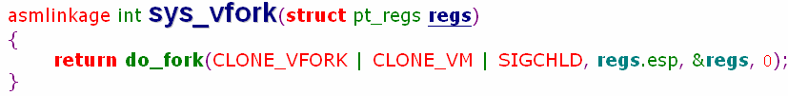
vfork()调用
说明
  vfork()创建的子进程与父进程共享地址空间
    子进程作为父进程的一个单独线程在其地址空间运行
    子进程从父进程继承控制终端、信号标志位、可访问的主存区、环境变量和其他资源分配
    子进程对虚拟空间任何数据的修改都可为父进程所见
    父进程将被阻塞，直到子进程调用execve()或exit()
与fork()的关系
  功能相同，但vfork()但不拷贝父进程的页表项
  子进程只执行exec()时，vfork()为首选
Linux进程的实现机制

Slide 91
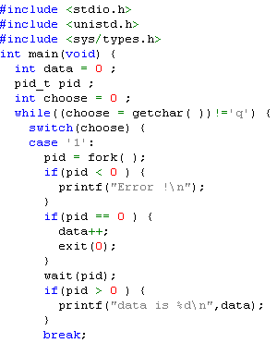
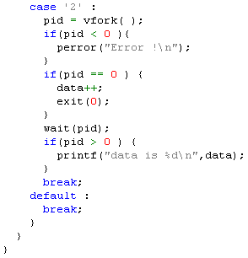
vfork()系统调用示例
Linux进程的实现机制
1
data is 0
2
data is 1

Slide 92
do_fork()内核函数原型
函数调用形式
  do_fork(unsigned long clone_flag, unsigned long stack_start, struct pt_regs *regs, unsigned long stack_size, int _user *parent_tidptr, int _user *child_tidptr)；
参数说明
  clone_flag：子进程创建相关标志
  stact_start：将用户态堆栈指针赋给子进程的esp
  regs：指向通用寄存器值的指针
  stack_size：未使用（总设为0）
  parent_tidptr：父进程的用户态变量地址，若需父进程与新轻量级进程有相同PID，则需设置CLONE_PARENT_SETTID
  child_tidptr：新轻量级进程的用户态变量地址，若需让新进程具有同类进程的PID ，需设置CLONE_CHILD_SETTID
Linux进程的实现机制

Slide 93
CLONE参数标志说明
Linux进程的实现机制

Slide 94
CLONE参数标志分类
        资源共享（段、页、打开文件共享）
  CLONE_VM：子进程共享父进程的内存描述符和进程页表(不是页)，即共享父进程的整个地址空间
  CLONE_FILES：子进程共享父进程打开的文件（即共享文件描述表）
  CLONE_SETTLS：为子进程设置一个新TLS(Thread Local Storage)段
          路径和权限设置
  CLONE_FS: 子进程共享父进程的根文件系统和当前工作目录信息，同时子进程使用父进程一样的umask值（ umask 指定新建文件的默认权限）
  CLONE_NEWNS: 子进程在一个新的命名空间中运行
    Linux 2.6中每个进程都可有自己的命名空间，挂载、卸载一个文件系统只影响同一命名空间中进程对该文件系统的可见性
    该标记与CLONE_FS互斥
Linux进程的实现机制

Slide 95
CLONE参数标志分类
          线程通信
  CLONE_VFORK：标记vfork系统调用，表示进程退出时，要提醒处于阻塞态的父进程
  CLONE_SIGHAND：子进程共享父进程的信号处理函数及父进程处于的待处理信号列表
    该选项必须和CLONE_VM联合使用
  CLONE_SYSVSEM：子进程共享父进程的“可撤销信号量”链表
Linux进程的实现机制

Slide 96
CLONE参数标志分类
        进程关系
  CLONE_THREAD：子进程和父进程处于同一个线程组 (即PCB中的tgid值相同)
    该标记必须和CLONE_SIGHAND及CLONE_VM联合使用
  CLONE_PARENT：同父，创建者进程与新建进程是兄弟 ，新进程不是创建进程的子进程
    即两进程PCB的real_parent相同
  CLONE_PTRACE：父进程处于被调试器跟踪状态时可以使用此标志，表示希望子进程也被调试
  CLONE_UNTRACE：不论父进程是否处于被调试器跟踪状态，子进程不被跟踪
    通常用于创建内核线程
Linux进程的实现机制

Slide 97
CLONE参数标志分类
        返回用户态变量地址tid
  CLONE_PARENT_SETTID：将新创建子进程的进程号写入到父进程的用户空间，具体位置由do_fork()的参数parent_tidptr指示
  CLONE_CHILD_SETTID：新建子进程PCB的成员变量set_child_id会被设置指向do_fork()的child_tidptr所指示的用户空间
子进程的状态
  CLONE_STOPPED：新建子进程处于TASK_STOPPED状态，不让其创建完毕后可以立即执行
Linux进程的实现机制

Slide 98
进程创建的主要任务
        创建PID，分配内核堆栈
        创建进程控制块task_struct
  进程ID信息（线程组ID、进程组ID、会话ID）
  进程家族关系
  进程资源及资源限制
  进程状态
父子进程之间的通信
  赋给子进程的资源
    子进程的栈(父进程alloc的内存地址)
    线程局部存储段(tls)
  返回子进程tid的地址
    父进程用户空间内的地址
    子进程用户空间的地址
进程调度
Linux进程的实现机制

Slide 99
do_fork()处理流程
为新进程分配pid
检查clone_ptrace位
  确定子进程是否确实要被trace，而不是参数所称被trace
  如果等于0，说明父进程正在被跟踪，do_fork()需要检查debugger程序是否想跟踪子进程
    该情形下，如果子进程不是内核线程， do_fork()将设置CLONE_PTRACE标志
调用copy_process()
  创建进程描述符
  分配进程所需资源
Linux进程的实现机制

Slide 100
do_fork()处理流程
设置子进程的状态
  挂信号
    若设置CLONE_STOP或CLONE_PTRACE状态，将子进程设成CLONE_STOP, 悬挂一个SIGSTOP信号
    只有debugger发出SIGCONT信号后才能进入运行状态
  设状态
    如果有CLONE_STOP位, 子进程设为stopped状态;
    否则调用wake_up_new_task(), 把子进程加入就绪列队
  调整父进程和子进程的调度参数，入列队
    如果父子在同一CPU上运行, 且页表不共享（CLONE_VM=0）, 子进程在插在父进程前
    如果不同CPU上运行, 或者共享页表, 子进程放在列队最后
Linux进程的实现机制

Slide 101
do_fork()处理流程
设置子进程的状态
  如果父进程处于被调试状态，将子进程的PID存入current的ptrace_message，调用ptrace_notify()
    当前进程向debugger进程发SIGCHLD信号，告知自己创建了子进程，并停止自己(进入traced状态), 使debugger运行
      debugger可以通过查找current->ptrace_message字段获得子进程的PID
    debugger发信号, 使父进程继续后, 再进行下一步; 否则父进程一直处于traced状态
Linux进程的实现机制

Slide 102
do_fork()处理流程
设置父进程状态
  若设置CLONE_VFORK，将父进程插入等待队列
    内核处理完系统调用后,执行调度, 因此父进程被阻塞
    直到子进程释放它的内存地址空间，即子进程终止或exec新程序, 用信号唤醒父进程
返回子进程PID
子进程被调度后执行pd.thread.eip(ret_from_fork)
  调用关系
    ret_from_fork=>schedule_tail=>finish_task_switch
  schedule_tail
    把pid保存到地址p->set_child_tid (创建进程使用的parent_tidptr)
  finish_task_switch
    装载内核栈保存的寄存器（regs->eax为0）,返回到用户态（系统调用返回值就是eax(0)）
Linux进程的实现机制

Slide 103
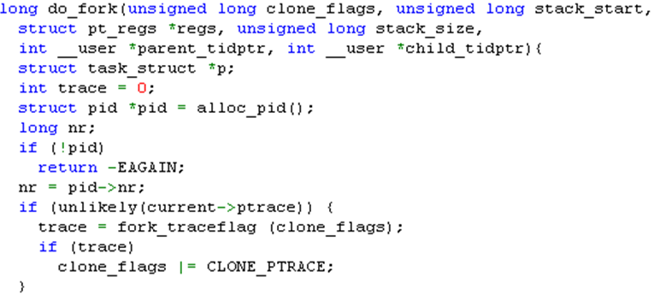
do_fork()内核函数代码
Linux进程的实现机制
若当前处于跟踪状态且子进程未设置CLONE_UNTRACED（一般内核线程设置此参数）参数，则未新建进程设置CLONE_PRTACE参数

Slide 104
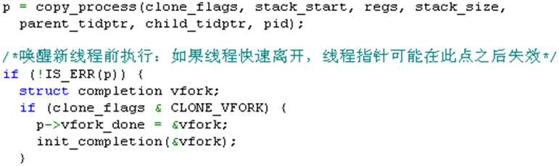
do_fork()内核函数代码
预计送达日期： 10年 9月 29日
Linux进程的实现机制
若设置CLONE_VFORK，则为子进程设置一个等待队列，当前进程进入不可中断睡眠状态

Slide 105
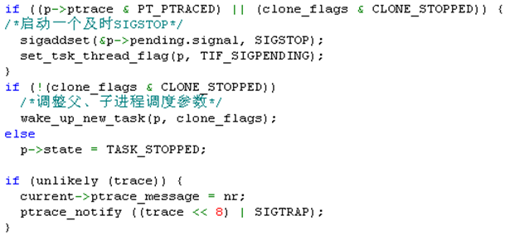
do_fork()内核函数代码(续)
Linux进程的实现机制
若无CLONE_STOPPED，子进程添加到当前运行队列

Slide 106
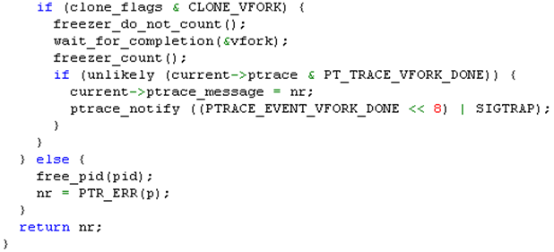
do_fork()内核函数代码(续)
Linux进程的实现机制
将当前进程添加到子进程的等待队列中

Slide 107
copy_process()的功能描述
为子进程建立进程PCB信息并分配资源
  task_struct及thread_info的建立
  检查新进程的建立是否影响系统资源限制条件
  设置子进程PCB中的相关信息
    flags, state, real_parent, tsk->parent, gid, …
  初始化子进程的资源
  初始化子进程的内核堆栈
  初始化调度相关参数
Linux进程的实现机制

Slide 108
copy_process()处理流程
检查clone_flag标志的一致性，在以下情况下将返回错误代码
  CLONE_NEWNS和CLONE_FS标志都被设置
  CLONE_THREAD标志被设置（父子进程在同一线程组），但CLONE_SIGHAND标志被清0（同一线程组中的轻量级进程必须共享信号）
  CLONE_SIGHAND标志被设置，但CLONE_VM被清0（共享信号处理首先必须共享信号处理的代码）
执行安全检查
  security_task_create()及security_task_alloc()
Linux进程的实现机制

Slide 109
copy_process()处理流程
为子进程创建进程控制块信息：dup_task_struct()
  根据需要将FFU、MMX和SSE/SSE2寄存器内容保存到父进程的thread_info中，随后将这些值复制到子进程的thread_info中
  执行alloc_task_struct()为新进程分配进程描述符，保存到tsk中
  执行alloc_thread_info()获取内核堆栈
  将current中的task_struct结构和thread_info结构复制到tsk中
  新的thread_info和新分配的tsk 相互引用，将tsk->usage置为2
    表示进程描述符正在被使用且处于活跃状态
Linux进程的实现机制

Slide 110
copy_process()处理流程
检查资源及访问权限限制，将相关计数器加1
  检查rlim [RLIMIT_NPROC]是否小于或者等于用户所拥有的进程数
    如果是，则返回错误码
  递增user_struct的使用计数器和用户拥有进程的计数器
  检查系统中的进程数量是否超过上限
    一般来说, 所有进程的thread_info总和不超过物理内存的1/8
  如果实现新进程的执行域和可执行格式的内核函数都包含在内核模块中，则递增它们的使用计数器
更新从父进程复制到tsk->flags字段的一些标志
  清除PF_SUPERPRI标志
    表示用户不具备使用某种超级用户权限
  设置PF_FORKNOEXEC
    表示子进程没有发出execve()系统调用
Linux进程的实现机制

Slide 111
copy_process()处理流程
设置进程PID相关信息
  将新进程的PID存入tsk->pid字段
  判断父子进程是否有相同的PID
    如果clone_flags中的CLONE_PARENT_SETTID标志被设置，则将子进程的PID复制到参数parent_tidptr指向的用户态变量中
初始化子进程描述符中的list_head结构和自旋锁
  并为与挂起信号、定时器及时间统计表相关的几个字段赋值
初始化子进程资源
  调用copy_semundo()、copy_files()、copy_fs()、copy_sighand()、copy_signal()、copy_mm()和copy_namespace()创建新数据结构，将父进程相关值复制到新数据结构（除非clone_flags参数指出他们有不同值）
Linux进程的实现机制

Slide 112
copy_process()处理流程
初始化子进程的内核栈：copy_thread()
  该函数用发出clone()系统调用时的CPU寄存器值初始化子进程的内核栈
判断是否需要需让新进程具有同类进程的PID
  如果clone_flags参数被设置成CLONE_CHILD_SETTED或CLONE_CHILD_CLEARTID，则将child_tidptr参数分别赋值到tsk_set_chid_tid或tsk->clear_child_tid字段
    这些标志说明必须改变子进程用户地址空间的child_tidptr所指向的变量的值
清除子进程thread_info结构的标志，使得ret_from_fork()不会把系统调用结束的消息通知给调试进程
Linux进程的实现机制

Slide 113
copy_process()处理流程
初始化tsk->exit_signal字段
  若CLONE_THREAD标志被置位，将其设为参数clone_flags中的退出信号
  否则，并将tsk->exit_signal设为-1，表示表示进程终止时, 该LWP不给父进程发信号
初始化新进程调度相关数据结构：sched_fork()
  将新进程的设置为TASK_RUNNING
  将thread_info结构中的preempt_count字段设置为1，禁止内核抢占
  让父子进程共享时间片
将新进程的thread_info结构中cpu字段设置为由smp_processor_id()所返回的本地CPU号
Linux进程的实现机制

Slide 114
copy_process()处理流程
初始化表示亲子关系的字段
  如果CLONE_PARENT或CLONE_THREAD被设置，则用current->real_parent初始化tsk->real_parent和tsk->parent(即子进程的父进程是当前进程的父进程)
  否则，tsk->real_parent和tsk->parent为当前进程
执行SET_LINKS，将新进程描述符插入进程链表
如果子进程必须被跟踪，将current->parent设置为tsk->parent
Linux进程的实现机制

Slide 115
copy_process()处理流程
设置进程组相关信息
  若子进程是线程组的领头进程（CLONE_THREAD=0）
    将tsk->tgid设置为tsk->pid
    将tsk->group-leader设置为tsk
将新进程描述符的PID插入到pid散列表
  调用attach_pid()把子进程插入pid, tgid
  如果是进程组长加入pgid和sid表
此时新进程已加入进程集合，递增nr_threads及total_forks变量的值
终止并返回子进程描述符指针tsk
Linux进程的实现机制

Slide 116
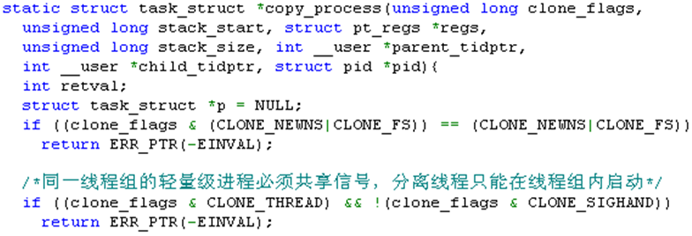
copy_process()内核函数代码
Linux进程的实现机制

Slide 117
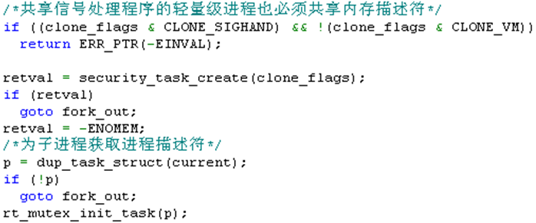
copy_process()内核函数代码
Linux进程的实现机制
复制当前进程的PCB

Slide 118

copy_process()内核函数代码(续)
Linux进程的实现机制

Slide 119

copy_process()内核函数代码(续)
Linux进程的实现机制
标记子进程尚未执行execvc()

Slide 120

copy_process()内核函数代码(续)
Linux进程的实现机制

Slide 121

copy_process()内核函数代码(续)
Linux进程的实现机制

Slide 122

copy_process()内核函数代码(续)
Linux进程的实现机制
判断是否为线程组

Slide 123

copy_process()内核函数代码(续)
Linux进程的实现机制

Slide 124

copy_process()内核函数代码(续)
Linux进程的实现机制

Slide 125

copy_process()内核函数代码(续)
Linux进程的实现机制

Slide 126

copy_process()内核函数代码(续)
Linux进程的实现机制

Slide 127
copy_thread()说明
设置子进程内核栈(thread_info)及内核态相关寄存器
堆栈中有完整路线，指明父进程通过系统调用进入内核空间的过程
子进程退出时需要按照完整路线返回
struct pt_regs * regs结构存放着进入内核空间前各寄存器的内容
Linux进程的实现机制

Slide 128
copy_thread()处理流程
设置子进程的thread_struct
  esp/esp0：内核栈顶，内核栈底
  eip ：ret_from_fork()的地址 (用户态切到内核态的第一条指令)
  I/O许可位图 ：如果父进程有，就拷贝一份过来
  TLS ：如果用户空间提供了TLS段，拷贝过来
设置子进程的内核栈
  childregs.esp = 传入的栈地址参数
  childregs.eax = 0, 给用户态的返回值，是0
  清除thread_info中的TIF_SYSCALL_TRACE位, 防止运行ret_from_fork时, 系统通知调试进程
  设置子进程的thread_info的cpuid
Linux进程的实现机制

Slide 129
copy_thread()处理流程
子进程内核态栈的初始化
Linux进程的实现机制
8字节（不可用）
高地址
p->thread.esp0
p->thread.esp
栈增长方向
childregs
低地址
thread_info

Slide 130

copy_thread()内核函数代码
Linux进程的实现机制
childreg = ((struct pt_regs *) (THREAD_SIZE + (unsigned long) p->thread_info)) -1;
childregs = (struct pt_regs *) ((unsigned long) childregs – 8);
进程内核堆栈复制给子进程
fork()调用中子进程返回值为0的原因
子进程首次获得CPU时的执行位置

Slide 131

copy_thread()内核函数代码(续)
Linux进程的实现机制

Slide 132

copy_thread()内核函数代码(续)
Linux进程的实现机制

Slide 133
子进程创建CLONE参数标志说明
Linux进程的实现机制

Slide 134

CLONE参数对do_fork()影响的代码说明
Linux进程的实现机制

Slide 135
vfork()调用
说明
  vfork()创建的子进程与父进程共享地址空间
    子进程作为父进程的一个单独线程在其地址空间运行
    子进程从父进程继承控制终端、信号标志位、可访问的主存区、环境变量和其他资源分配
    子进程对虚拟空间任何数据的修改都可为父进程所见
    父进程将被阻塞，直到子进程调用execve()或exit()
与fork()的关系
  功能相同，但vfork()但不拷贝父进程的页表项
  子进程只执行exec()时，vfork()为首选
Linux进程的实现机制

Slide 136
vfork()调用的实现机制
vfork()的实现通过向do_fork()传递一个特殊标志来进行
  调用copy_process()时，task_struct的vfork_done成员设置为NULL
  执行do_fork()时，如果CLONE_VFORK=1，则vfork_done指向一个特殊地址
  子进程开始执行后，父进程阻塞，直到子进程通过vfork_done指针向它发送信号
  调用mm_release()时，该函数用于进程退出内存地址空间，并检查vfork_done是否为空
    若不为空，则向父进程发送信号
  回到do_fork()，父进程唤醒并返回
Linux进程的实现机制

Slide 137


vfork()调用的实现机制代码说明
copy_process()将task_struct的vfork_done设为NULL
do_fork() 将vfork_done指向一个特殊地址
父进程阻塞直到子进程向其发送信号
Linux进程的实现机制

Slide 138

vfork()调用的实现机制代码说明(续)
调用mm_release()时，检查vfork_done是否为空
  若不为空，则向父进程发送信号
Linux进程的实现机制

Slide 139
clone()系统调用
函数原型
  int clone(int (*fn)(void *), void *child_stack, int clone_flag,
  void *arg);
参数说明
  fn：待执行的程序
  child_stack：进程所使用的堆栈
  clone_flag：由用户指定，可以是多个标志的组合
  arg：执行fn所需的参数
功能
  创建轻量级进程(LWP)的系统调用
  通过clone_flag控制
Linux进程的实现机制

Slide 140

clone()函数对应的系统调用
fn及arg参数的获取
  do_fork()返回时,可通过进程切换机制（jmp+ret）使CPU从stack中获取返回地址，并得到fn地址
int clone(int (*fn)(void *), void *child_stack, int clone_flag,
void *arg)
如果没有提供child_stack参数，就使用父进程的栈顶（即堆栈指针）作为子进程的栈低(如果不使用CLONE_VFORK标志，会有问题)
否则用child_stack为栈低(理想情况下指向父进程事先分配的一块空闲内存区)
Linux进程的实现机制
子进程在用户态时使用的栈低
父子进程的用户态变量地址

Slide 141
clone()函数的常用CLONE标志
CLONE_VM：父子进程共享内存描述符及所有页表
CLONE_FS：父子进程共享文件系统信息
CLONE_FILES：父子进程共享打开的文件
CLONE_SIGHAND：父子进程共享信号描述符
CLONE_PTRACE：若父进程被跟踪，子进程也被跟踪
CLONE_PARENT：父进程的real_parent登记为子进程的parent和real_parent
CLONE_THREAD：子进程加入父进程的线程组
CLONE_STOPPED：创建新进程但不运行之
Linux进程的实现机制

Slide 142


CLONE标志对do_fork()的影响示例
CLONE_FS
CLONE_FILES
Linux进程的实现机制

Slide 143

clone()函数调用示例
Linux进程的实现机制

Slide 144
exec()函数
大多情况下子进程从fork返回后都调用exec()函数来执行新的程序
  这种情况下，子进程根本不需要读或者修改父进程拥有的所有资源
    因此fork中地址空间的复制依赖于写时拷贝技术，降低fork的开销
  进程调用exec()函数时，该进程完全由新程序替代，新程序从main开始执行
  exec()并不创建新进程，前后进程ID不变，但用另外一个程序替代当前进程的正文、数据、堆栈等
Linux进程的实现机制

Slide 145

exec()执行流程
Linux进程的实现机制

Slide 146

exec()函数调用示例
Linux进程的实现机制

Slide 147
进程等待
函数原型
  pid_t wait(int *status);
  pid_t waitpid(pid_t pid, int *status, int options);
说明
  均通过wait4()系统调用实现
  进程终止时，会向父进程发送SIGCHLD信号
调用wait( )和waitpid( )的进程的可能状态
  阻塞
    如果子进程还在运行
  正常返回
    返回子进程的终止状态（其中一个子进程终止)
  出错返回
    没有子进程
Linux进程的实现机制

Slide 148
wait()函数
阻塞调用进程，分析是否有某个子进程已经退出
  若找到僵尸子进程，收集该进程信息，将其彻底销毁
  若未找到子进程，则一直阻塞到有一个出现为止
参数status保存被收集进程退出时的状态
  若不关心子进程退出状态，则可令status为NULL
  pid = wait(NULL);
    如果成功，wait( )会返回被收集的子进程的进程ID
    如果调用进程没有子进程，则会失败，此时wait( )返回-1，同时errno被置为ECHILD
Linux进程的实现机制

Slide 149
进程撤消
撤销时机
  主动撤销：执行完代码，通知内核释放进程的资源
  被动撤消：内核强迫杀死进程
    进程接收到一个不能处理或忽视的信号
    在内核态产生一个不可恢复的CPU异常，而内核此时正代表该进程在运行
撤消相关进程状态
  进程已死，但必须保存它的描述符，在得到通知后才可以删除
  僵死状态，表明进程已死，但需要等待父进程删除（如通过wait()）
Linux进程的实现机制

Slide 150
撤消过程
进程终止
  释放进程占有的大部分资源
  进程终止相关内核函数
    do_exit_group()：终止整个进程
    do_exit：终止某个线程
  exit()或_exit()系统调用说明
    该系统调用可由编程者明确地在代码中插入
    控制流到达主过程最后一条语句时，自动执行exit()
进程删除
  彻底删除进程的所有数据结构
  父进程调用wait()类系统调用获知子进程合法终止后，即可删除该进程
Linux进程的实现机制

Slide 151
do_group_exit()函数处理流程
整个组内至少有一个线程调用它, 用于整组协调
  检查线程组的退出过程是否启动
    检查signal_group_exit(线程组内的公共数据)是否非零，如果没有启动, 执行以下操作来启动退出过程
      设置启动标志signal_group_exit
      在current->signal->group_exit_cold中存储终止码(exit_group的参数)
      向其他线程发SIG_KILL信号, 接收到信号后相应进程调用do_exit()
    调用do_exit, 使本线程退出
Linux进程的实现机制

Slide 152

do_exit()
函数原型
  exit(int status)
  _exit(int status)
status说明
  正常结束时返回0，否则表示出错信息
两函数共性
  都通过do_exit() 系统调用
两函数区别
  _exit()直接使进程停止工作，做清除和销毁工作
  exit()在调用do_exit()系统调用前检查文件打开情况，清理I/O缓冲
Linux进程的实现机制

Slide 153
do_exit()进程终止流程
设置线程终止标志
  flag = PF_EXITING
  设置task_struct的exit_code ，等于
    系统调用参数，或
    内核提供的错误码, 表示异常终止
释放资源
  调用del_timer_sync()删除该进程的定时器
  释放进程占用的各种资源
    调用_exit_XXX()，其中
      _exit_mm检测该进程是否由vfork()创建，如果是则唤醒父进程
      _exit_sem()将进程从信号等待队列移走
Linux进程的实现机制

Slide 154
do_exit()进程终止流程（续）
改变父子关系
  如果终止线程还有同组线，将终止线程创建的子进程作为同组线程的子进程
  否则，终止线程创建的子进程变为孤儿进程，由init进程托管
向父进程发信号
  如果exit_signal有意义且为最后线程
    发exit_signal
  否则
    被trace : 发SIGCHLD
    未被trace : 不发信号
Linux进程的实现机制

Slide 155
do_exit()进程终止流程（续）
调用exit_notify()设置自身状态并设置PF_DEAD位
  如果exit_signal无意义且未被trace：直接死亡(不发信号)
    变成EXIT_DEAD状态
    调用release_task() ，但task_struct引用计数变为1，在schedule中释放
  否则将进程状态置为TASK_ZOMBIE（不发信号），留下task_struct结构（为何不释放该结构？）
    因为其中存放着pid，父进程要通过wait()之类的系统调用来检查子进程是否结束，而调用之前不能让子进程消失
    wait()系统调用会回收处于TASK_ZOMBIE状态的子进程的task_struct结构及pid号，此时子进程才会退出并从系统中消失
    若父进程先于子进程结束，init进程就变成子进程的父进程，以保证task_struct结构总能得到回收
调用schedule()函数切换到别的进程
Linux进程的实现机制

Slide 156
进程删除流程
父进程调用wait()类系统调用检查子进程是否终止
若子进程包含终止代号，父进程通过release_task()释放僵死进程的描述符
  调用free_uid()来减少该进程拥有者的进程使用记数
  调用unhash_process()从pidhash上删除该进程，同时从task_list中删除该进程
  如果该进程正在被ptrace跟踪，将跟踪进程的父进程重设为其最初的父进程并将它从ptracelist删除
  调用put_task_struct()释放该进程内核栈和thread_info结构所占的页
  释放task_struct所站的slab高速缓存
Linux进程的实现机制

Slide 157
孤儿进程的处理
在子进程的当前线程组内找一个线程作为父亲，如果不行，则让init作为其父亲
父进程在do_exit()中调用forget_original_parent()为孤儿进程找到父亲
Linux 2.6新特性
  当一个进程被跟踪时，它被暂且设为调试进程的子进程
    此时若父进程退出，系统会为其重新找到一个父进程
Linux进程的实现机制

Slide 158

forget_origianl_parent()代码结构
基本原理
  遍历子进程链表(father->children)和跟踪子进程链表(father->ptrace_children)，为每个子进程设置新父进程。
Linux进程的实现机制
next_thread(reaper)找到当前线程组另一个线程。如果if判断条件不成立，找到新线程是孤儿进程新父亲；if条件成立，则说明当前线程组没有其他线程，只有init为其父进程。

Slide 159

遍历children链表时的处理
如果子进程的生父进程不是该进程,则其进程下面的子进程是被进程所跟踪的。
Linux进程的实现机制
如果当前退出进程是其真正的父亲，为退出进程的子进程设置新的父进程。
如果当前EXIT_ZOMEBIE状态，且父进程关系发生改变，则向新的父进程发送退出信号。
如果子进程为僵尸状态,且退出时不给父进程信号，就将其收集起来,到时候统一退出处理。

Slide 160

遍历ptrace children链表时的处理
Linux进程的实现机制

Slide 161
主要内容
进程与线程基本概念
Linux进程的描述与管理
Linux内核通用链表
Linux进程的实现机制
Linux线程的实现机制
Linux线程编程技术

Slide 162
Linux的线程描述机制
其他多线程操作系统
  通过两种数据结构来表示线程和进程：进程表项和线程表项
  每个进程表项可以指向若干个线程表项，调度器在进程的时间片内再调度线程
Linux系统
  从内核角度，没有线程概念，所有线程当进程来实现
  线程被视为与其他进程共享某些资源的进程，都有自己的进程描述符task_struct
  内核没有针对线程的调度算法或数据结构
Linux线程的实现机制

Slide 163


Linux的线程描述机制
举例（包含两个线程的进程）
  对于非Linux系统
    有一个包含两个不同线程指针的进程描述符
    每个线程指针描述其独占资源
  对于Linux系统
    创建两个进程并分配两个普通task_struct结构
    建立两个进程时只要指定它们共享的某些资源
Linux线程的实现机制
非Linux系统
Linux系统

Slide 164
Linux的线程分类
用户线程
  存在于用户空间中，通过线程库来实现
  线程创建和调度都在用户空间进行，以进程为单位调度
  特点
    同一进程内的线程切换不需要转换到内核
    系统调度阻塞问题，不能充分利用多处理器
内核线程
  在内核空间内执行线程的创建、调度和管理
  内核线程的创建和管理慢于用户线程的创建和管理
  特点
    支持多处理器，支持用户进程中的多线程、内核线程切换的速度快
    对用户的线程切换来说，系统开销大
Linux线程的实现机制

Slide 165
Linux线程的创建
函数调用形式
  int clone(int (*fn)(void * arg), void *stack, int flags, void * arg);
  int pthread_create(pthread_t *restrict tidp, const pthread_attr_t *restrict attr, void *(*start_rtn)(void), void *restrict arg);
    tidp:新线程的线程描述表指针
    attr:为新线程定义不同属性(如栈尺寸)默认为NULL
    第三个和第四个参数指定执行的函数start_rtn和传递给函数的参数arg
两者区别
  clone()创建内核支持的用户线程，对内核可见且由内核调度
  pthread_create()由基于POSIX标准的线程库创建的用户线程
    但在Linux里， pthread_create()最终调用clone()实现
Linux线程的实现机制

Slide 166
Linux内核线程
独立运行在内核空间的标准进程，支持内核在后台执行一些操作
  刷新磁盘高速缓存
  交换出不用的页框
  维护网络链接等待
与普通进程的区别
  只运行在内核态，内核线程没有独立的地址空间（mm指针被设置为NULL）
  每个内核线程执行一个单独的内核函数
  只使用大于PAGE_OFFSET的线性地址空间
Linux线程的实现机制

Slide 167
Linux内核线程的创建
只能由其他内核线程来创建
函数原型
  int kernel_thread(int (*fn) (void *), void *arg, unsigned long flags)
  说明
    函数返回时，父线程退出，并返回一个指向子线程task_struct的指针
    子线程执行fn指向的函数，arg是运行时所需的参数
    flag定义内核线程的常用参数标志，如CLONE_FS, CLONE_FILES, CLONE_SIGHAND
    一般情况下，内核线程所调用函数一直执行（该函数通常由一个循环构成），直到系统关闭
Linux线程的实现机制

Slide 168

Linux内核线程的创建过程
Linux线程的实现机制

Slide 169
Linux内核线程的创建过程
kernel_thread_helper
Linux线程的实现机制
extern void kernel_thread_helper(void); /* 定义成全局变量 */
__asm__(“.section .text/n”
“.align 4/n”
“kernel_thread_helper:/n/t”
“movl %edx,%eax/n/t“ //从%eax中获取第一个参数
”pushl %edx/n/t” /* edx指向参数,压入堆栈 */
“call *%ebx/n/t” /* ebx指向函数地址，执行函数 */
"pushl %eax/n/t"
"call do_exit/n" /* 结束线程 */
".previous");

Slide 170
第三次实验题
课本实验2.3.3多线程实现单词统计工具
选做：解决生产者/消费者问题，用C或C++实现

